Slide 1

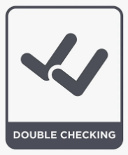
ダブルチェックと医療安全

Slide 2

１）ダブルチェック
例：一人が薬剤名を読み、もう一人が物（薬剤）を照合するようなチェック
→これはダブルチェックではない
ダブルチェック
「二重にチェックすること」
二重のチェックは、独立した確認を2回行うこと

Slide 3
２）タイプ別チェック方法
タイプ | 方法 | 特徴
1人連続型 | 1人が連続して確認 | 手間がかからないが、見落としやすい
1人時間差型 | 1人が時間を空けて２回確認 | リフレッシュ効果でミスを防ぐ
1人双方向型 | 1人が異なる方向からチェック | 精度が向上する
2人連続型 | 2人が順番に確認 | 最も一般的な方法
2人連続双方向型 | 2人で異なる順序で確認 | ミス発見率が高まる
2人同時双方向型 | 2人が異なる視点で同時に確認 | 経験が浅い者同士の実施は避ける
トリプルチェック | 3人で１回ずつ確認 | 効果はあるが、リンゲルマン効果 に注意
クロスチェック | 異なる視点・手法で確認 | 時間はかかるが視点を変えて精度を向上

Slide 4



３）ダブルチェックの方法
（１）1人で行う方法
・1人連続型・・・・1人が連続して確認する。
・1人時間差型・・・1人が１回目と2回目の確認作業の間に時間を空ける。
・1人双方向型・・・1人が1回目と2回目で確認する方向を逆にする。
1人で行うダブルチェック
1人連続チェック
1人時間差チェック
1人双方向チェック

Slide 5

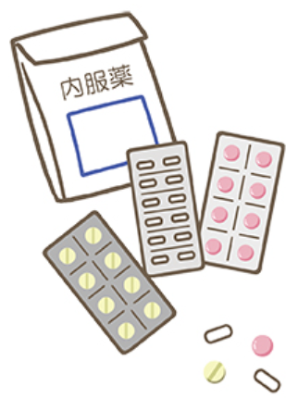


３）ダブルチェックの方法
（２）2人で行う方法
・2人連続型・・・・1人ずつ順番にチェック。
・2人連続双方向型・・・1人目と2人目で順序を変えてチェック、精度向上。
・2人同時双方向型・・・2人が同時に異なる視点で確認、高い精度を期待。
２人で行うダブルチェック
2人連続型
2人連続双方向型
2人同時双方向型
ー
ー●ー
―――●ー
―――●ー

Slide 6
３）ダブルチェックの方法
（３）トリプルチェック
・ダブルチェックの後さらに他の人がチェックをする。
※責任感が薄れることもあり、ミスが減らない場合は心理的影響を疑う。
（リンゲルマン効果が発生）
トリプルチェック
※サンプルページはココまでです。

